Slide 1
Fourier变换的性质
1.线性性质
2.位移性质
3.微分性质
4.积分性质

Slide 2
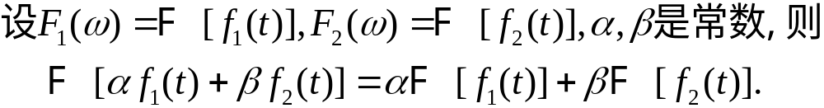
同样, Fourier逆变换亦具有类似的线性性质, 即
F ⁻¹[αF₁(ω)+βF₂(ω)]=αf₁(t)+βf₂(t)
为了叙述方便起见, 假定在以下性质中, 凡是需要求Fourier变换的函数都满足Fourier积分定理中的条件.
1.线性性质
它们的证明只需根据定义就可推出.

Slide 3
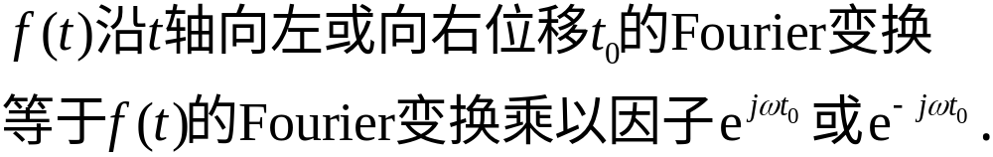
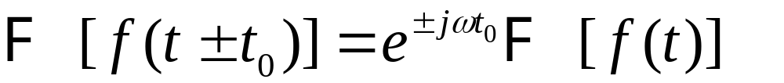
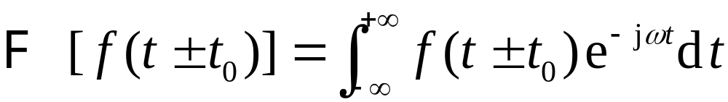
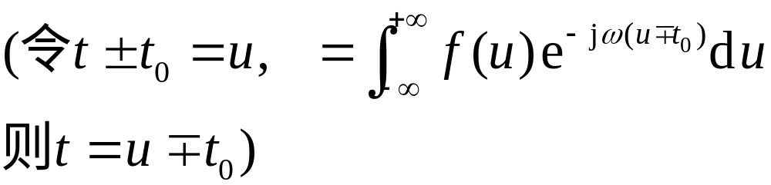
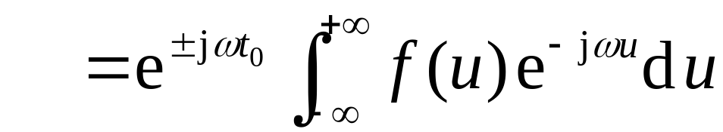
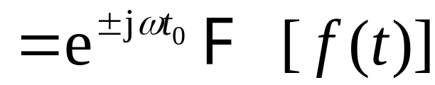
2. 位移性质
证 由Fourier变换的定义, 可知

Slide 4
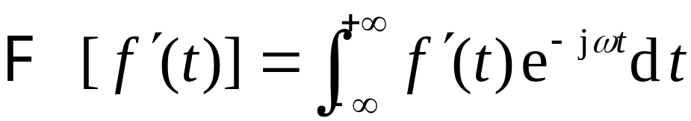
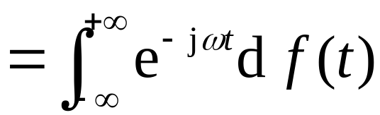
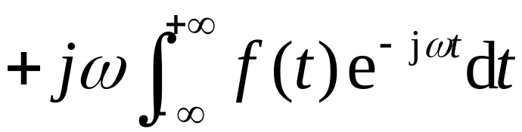
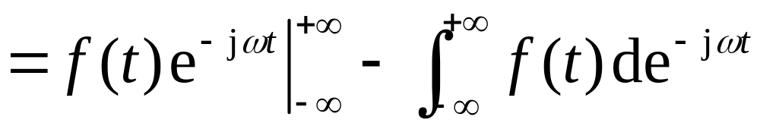

F [ f '(t)]=jωF [ f (t)].
一个函数的导数的Fourier变换等于
3. 微分性质
这个函数的Fourier变换乘以因子jω.
如果 f (t)在(-∞, +∞)上连续或只有有限个可去间断点,
且当|t|→+∞时, f (t)→0, 则
证
由Fourier变换的定义, 并利用分部积分可得
推论 F [ f ^{(n)}(t)]=(jω)^{n}F [ f (t)].

Slide 5
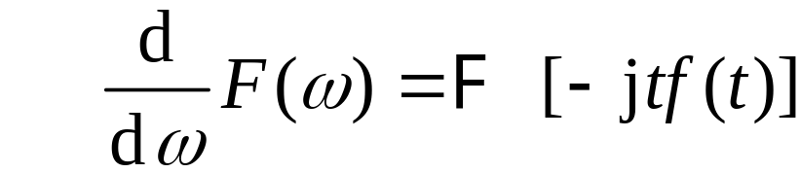

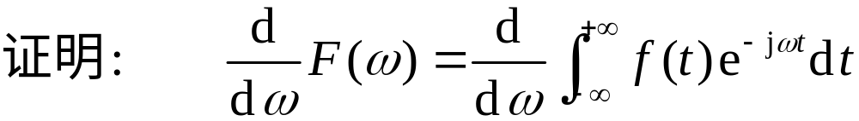
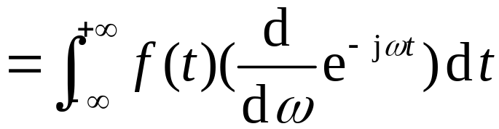
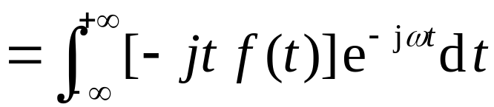

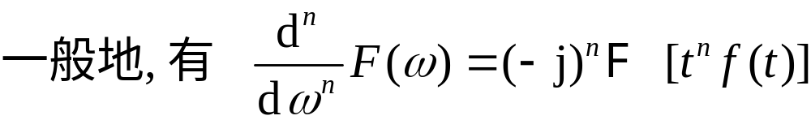
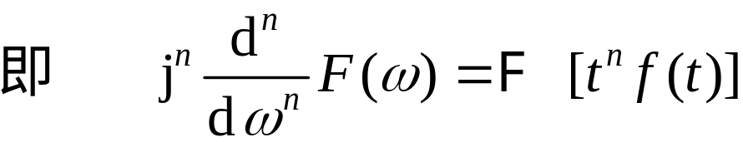
设F [f(t)]=F(ω), 则
象函数的导数公式

Slide 6
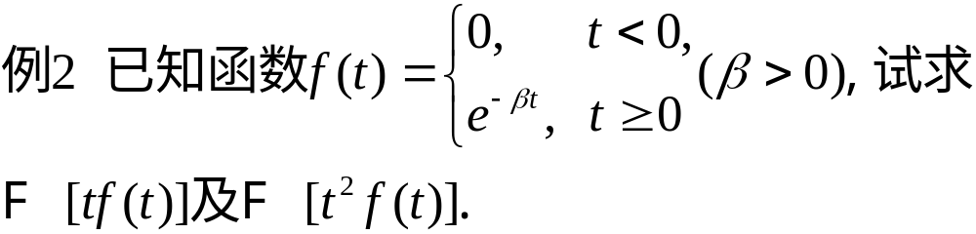

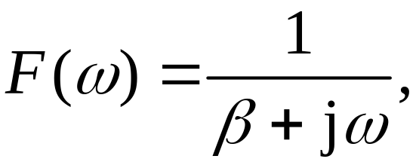

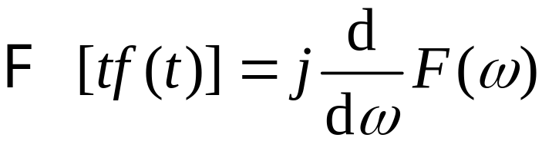
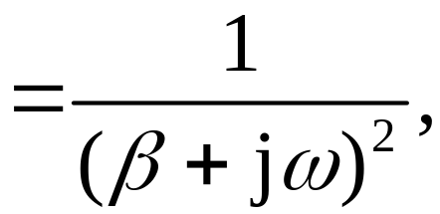
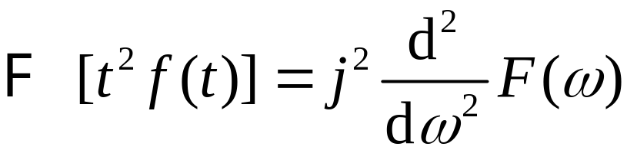
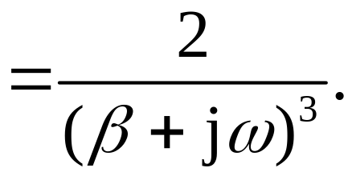

Slide 7
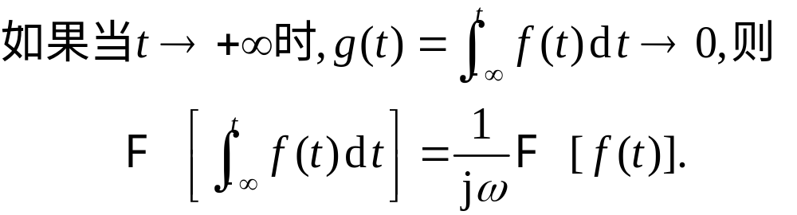
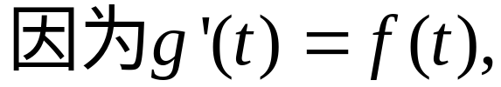

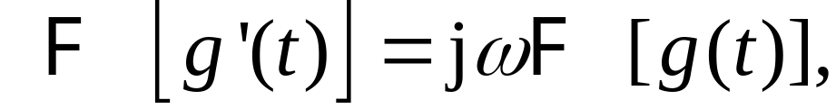
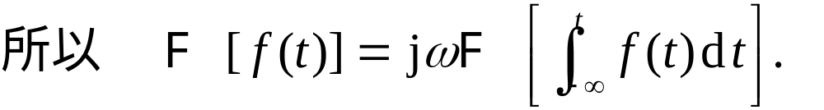
4. 积分性质
证明:
得证.

Slide 8
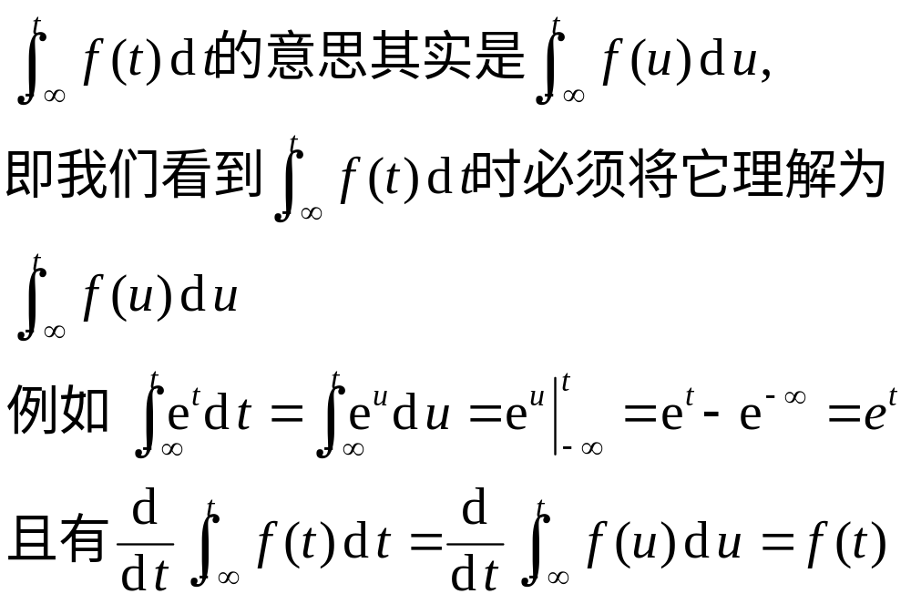

Slide 9
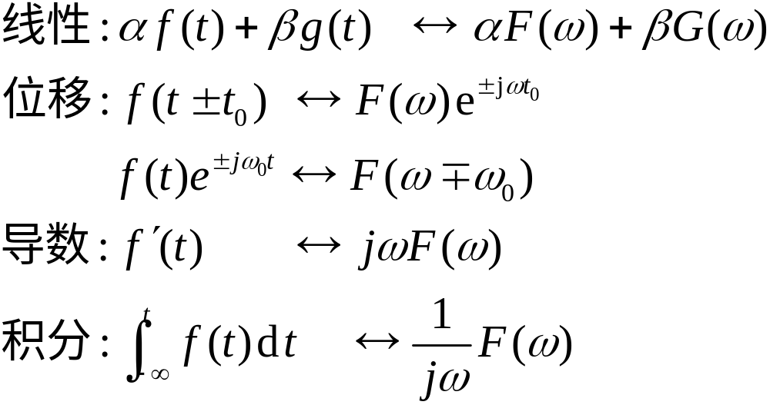
性质小结: 若F [f(t)]=F(ω), F [g(t)]=G(ω)
结束

Slide 10
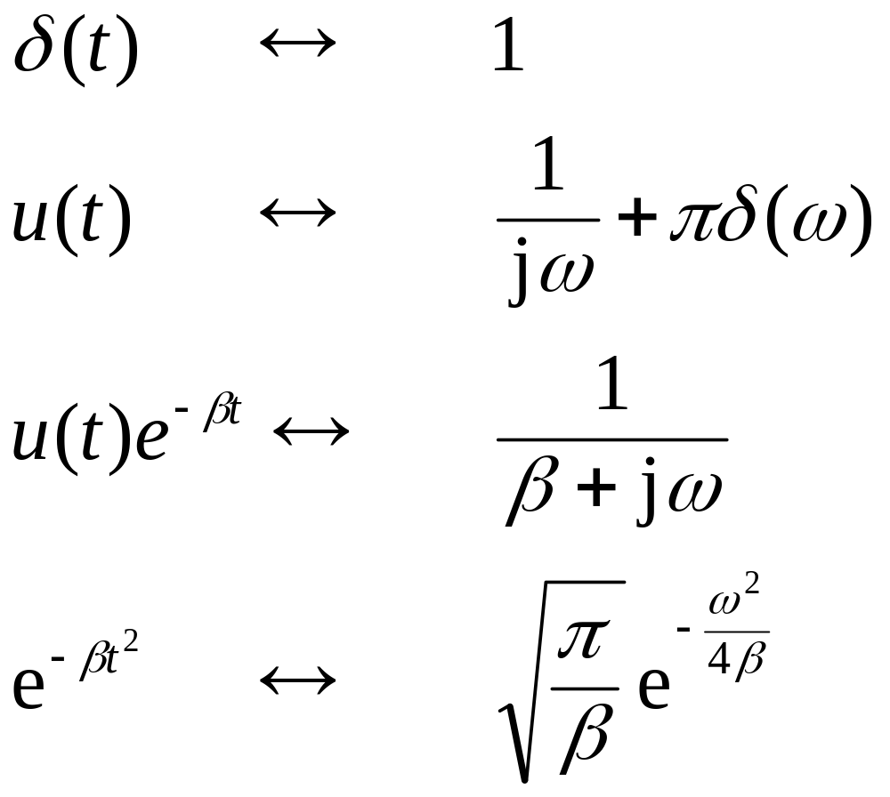
四个重要的Fourier变换：

Slide 11
卷积定理与
相关函数

Slide 12







1.卷积的概念
一.卷积定理
若已知函数 f1(t), f2(t), 则积分
称为函数f₁(t)与f₂(t)的卷积, 记为f₁(t)*f₂(t)
显然

Slide 13




在积分
卷积的交换律
中,
令u=t−τ, 则τ=t−u, du=−dτ, 则

Slide 14




f₁(t)*[f₂(t)+f₃(t)]=f₁(t)*f₂(t)+f₁(t)*f₃(t)
卷积的加法分配律
证:
根据卷积的定义

Slide 15


任给函数f(t), 都有f(t)*δ(t)=f(t).
卷积与δ−函数
因为
因此, 单位脉冲函数δ(t)在卷积运算中起着类似数的
运算中的1的作用.

Slide 16

例2 若
求f₁(t)*f₂(t)
f₁(τ)
1
O
τ
f₂(t−τ)
1
O
t
τ

Slide 17






由卷积的定义有
解不等式组

Slide 18






2.卷积定理
证 由Fourier变换的定义, 可得

Slide 19




推论:

Slide 20
Fourier变换的应用

Slide 21
一.微分积分方程的Fourier变换解法
一般流程
象原函数
(方程的解)
Fourier逆变换
象函数
Fourier变换
象函数的
代数方程
微分,积分
方程

Slide 22





Slide 23




Slide 24







Slide 25






Slide 26



其中我们利用了Fourier变换的线性性质,微分性质
和积分性质.

Slide 27


总结:
象原函数
(方程的解)
Fourier逆变换
象函数
解代数方程
Fourier变换
象函数的
代数方程
微分,积分
方程

